Slide 1
Тестирование программного обеспечения / Quality Assurance engineer
ДОПОЛНИТЕЛЬНАЯ ПРОФЕССИОНАЛЬНАЯ ПРОГРАММА ПЕРЕПОДГОТОВКИ

Slide 2
Цель и задачи программы
Программа нацелена на
ознакомление студентов с основными видами и методами тестирования программного обеспечения (ПО) и обеспечения навыками контроля качества ПО.
Задачами программы являются:
изучение способов обеспечения качества программного продукта,
изучение классов критериев тестирования, разновидности тестирования, модульное, интеграционное и системное тестирование,
изучение общих принципов автоматизации тестирования,
определение издержек тестирования.
дать сведения об основных видах, методах отладки и тестирования ПО;  ознакомить с приемами отладки ПО.

Slide 3
По результатам освоения программы специалист будет
Знать:
Основные процессы разработки и выполнения тестов; основы организации тестирования и обеспечения качества ПО; основы верификации и аттестации программного обеспечения; приемы отладки и ручного тестирования программного обеспечения; отличительные особенности системного, нагрузочного и предельного тестирования информационных систем; модель оценки степени тестированности программного продукта.
Уметь:
Осуществлять анализ документации к ПО; осуществлять модульное и системное тестирование ПО; работать со стандартами, описывающими процессы; осуществлять автоматизированное и ручное тестирование ПО; инсталлировать, тестировать, испытывать и использовать программные средства; уметь строить управляющий граф программы для тестирования; оценить сложность тестирования программного продукта с использованием математической модели; осуществлять контроль версий.
Владеть:
Навыками построения автоматических и ручных тестов для отслеживания корректности работы разрабатываемого программного обеспечения; основными методиками тестирования ПО; прикладными программами по тестированию ПО.

Slide 4
Руководитель ДППП ИТ-профиля «Тестирование программного обеспечения / Quality Assurance engineer»
Буслаева Ольга Станиславовна, к.т.н., доцент кафедры ЦЭИТ ЮУрГу.
Федеральное государственное автономное образовательное учреждение высшего образования «Южно-Уральский государственный университет (национальный исследовательский университет)», ВШЭУ, ЦЭИТ.
Стаж работы в образовательных организациях высшего образования Российской Федерации с 1996 г. (28 лет)
Информация об участии в научно-исследовательских проектах и публикации по данной тематике:
Грант РФФИ «Моделирование и прогнозирование социально-экономических систем c помощью метода собственных состояний»;
Грант РФФИ «Разработка новых методов обнаружения и управления локальными ударными повреждениями авиационных конструкций из ПКМ»
Буслаева О.С., Руденко А.С. Автоматизация процессов бесконтактного определения геометрических показателей качества дорожного покрытия// Актуальные аспекты развития науки и общества в эпоху цифровой трансформации Сборник материалов II Международной научно-практической конференции. Москва, 2022, с. 126-135
Buslaeva O.S., Sapozhnikov, S.B., Bezmelnitsyn, A.V., Ignatova, A.V., Kudryavtsev, O.A. Thin Indicator Films to Assess the Residual Strength of a GFRP after a Local Contact Action //Mechanics of Composite Materials, 2021, 57(1), с. 47-56
Поллак Г.А., Палей А.Г., Буслаева О.С. Optimization of the Production Preparation Process by Simulation Modeling Method// Conference Manual ICMSOA 2021 The 3rd International Conference on Modeling, Simulation, Optimization and Algorithm
Буслаева О.С., Тыртышная Т.Д. Прогнозирование Объема Продаж Предприятия С Использованием Методики Отбора Признаков Scikit–Learn // Материалы I Всероссийской научно-практической конференции. Том Часть 2. Министерство науки и высшего образования Российской Федерации Южно-Уральский государственный университет Кафедра цифровой экономики и информационных технологий. 2022 Издательство: Издательский центр ЮУрГУ, с. 58-64
Серова В.С., Бунова Е.В., Буслаева О.С. Анализ математических методов предотвращения несанкционированных действий при совершении онлайн операций с использованием банковских карт // Актуальные проблемы управления, экономики и финансов в контексте глобальных вызовов. Сборник статей по материалам XXVI Национальной научно-практической конференции с международным участием. Челябинск, 2022. С. 38-45.

Slide 5
Авторы и преподаватели ДПП ИТ-профиля «Тестирование программного обеспечения / Quality Assurance engineer»
№ | ФИО | Должность | Опыт/стаж работы
1 | Переведенцев В.В. | Старший преподаватель, ЮУрГУ (НИУ), ВШЭУ, ЦЭИТ, инженер-электронщик ЮУрГУ | 15 лет
2 | Зайцев А.В. | Руководитель отдела Web-разработок ЮУрГУ | 8 лет
3 | Виноградов И.В. | Web-специалист. Первый Бит (юр. лицо ООО цифровые системы) | 8 лет
4 | Макаренко Я.В. | QA специалист ООО «Генплейс» | 4 года

Slide 6
Срок реализации программы - 9 месяцев. Очная форма обучения в группах с применением дистанционного формата.

Slide 7
Структура программы
Дисциплина | Цели и задачи | Краткое содержание
Особенности оформления документации | Цели: получение базовых знаний по оформлению документации при разработке и сопровождении программного обеспечения. Получение знаний в области формирования метрик проекта постановки задач разработчикам. Задачи: Получить навыки ведения сопроводительной документации при разработке программного обеспечения постановки задач разработчикам. Получение навыка формирования основных видов документации в области сопровождения разработки программного обеспечения :План тестирования,Тест- кейс,Чек-лист,Баг-репорт | Правила составление сопроводительной документации при разработке ПО. Правила составления проектной документации при разработке ПО. Правила составления документации обеспечения качества.
Типы тестирования | Цель: формирование у слушателей основных теоретических знаний и практических навыков в области тестирования программного обеспечения Задачи: изучить основные методы тестирования программного обеспечения получить навыки ручного тестирования, работы с log файлами анализа работы программного продукта и выявления ошибок Получить навыки автоматического тестирования, правил написания тестов, знакомство с принципами unit тестирования. | Изучение основных теоретических знаний и практических навыков в области тестирования программного обеспечения Получение навыков автоматического тестирования, правил написания тестов, знакомство с принципами unit тестирования.
Задачи QA инжиниринга | Цели: формирование базовых знаний о работе специалистов по обеспечению качества (Quality Assurance) программного обеспечения (ПО): знакомство студентов с понятием качества программного обеспечения, средствами его обеспечения и контроля (в частности, с помощью тестирования), действующими в данной области международными и национальными стандартами; Задачи: Изучить стандарты и методологии в области обеспечения качества программного обеспечения.Получение навыков подготовки локальных нормативных актов предприятия в области обеспечения качества ПО; знакомство с ролями тест- аналитика, тест-дизайнера и тестировщика | Базовые знания, в сфере проектирования архитектуры предприятия, стратегического планирования развития, организации процессов жизненного цикла ИС и ИКТ, аналитической поддержки процессов принятия решений.

Slide 8
Базы практики
ООО «Генплейс»
ООО «Компьютерная компания»
ООО "ЛАНИТ-Урал"
АО «Алиас» и др.
Фирма «Кредо»

Slide 9
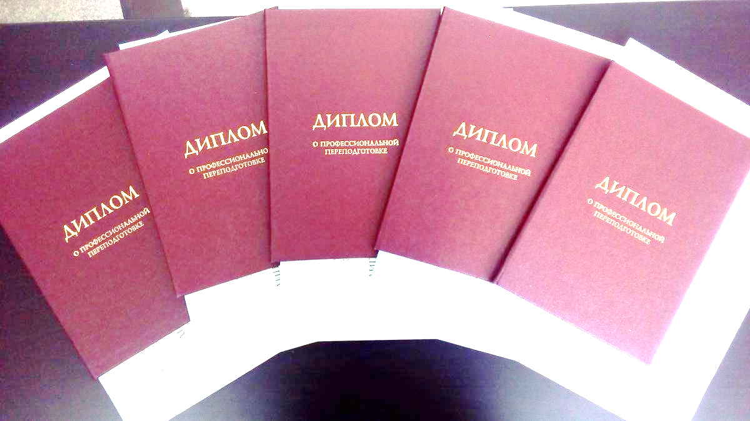
ИТОГОВАЯ АТТЕСТАЦИЯ
Итоговая аттестация по программе проводится в форме защиты итоговой аттестационной работы.
Работа проводится в сроки, предусмотренные учебным планом, графиком учебного процесса, графиком защиты итоговой аттестационной работы. Защита проводится в форме доклада.
С учетом требований программы результаты защиты выпускной квалификационной работы оцениваются по 4-х балльной системе («отлично», «хорошо», «удовлетворительно», «неудовлетворительно»).
Выдаваемый документ:
диплом о профессиональной переподготовке

Slide 10
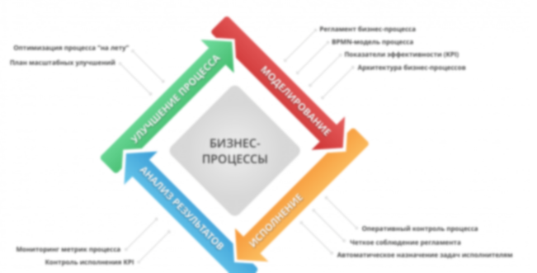
РЕЗЮМЕ и ПЕРСПЕКТИВЫ
Профессию тестировщика зачастую называют профессией 21 века. Этот специалист участвует в каждом проекте по разработке сайта, приложения, программы. И зачастую именно он является последней инстанцией перед сдачей продукта заказчику. Такой специалист занимается проверкой работоспособности приложения, программы или сайта; ищет ошибки, смотрит, чтобы веб-приложение делало то, что от него хотели разработчики. Специалист запускает продукт на разных платформах, операционных системах, чтобы посмотреть, как он там будет работать.
Иногда тестировщиков называют QA-инженерами – специалистами, отвечающими за контроль качества. В большинстве проектов работа тестировщика – последний этап. Они перепроверяют за разработчиками, программистами, дизайнерами, указывают им на ошибки, если те есть, или сдают проект заказчику, если там всё работает.
Спрос на услуги тестировщиков будет расти из-за санкций, ухода отечественных компаний в импортозамещение. Специалисты будут востребованы в наукоёмких отраслях, государственном секторе.
ИТ-специальность после окончания программы: Тестировщик ПО.
З/плата зависит от сферы, профессиональных умений и опыта работы.
тестировщики ПО уровня Джуниор могут в начале карьеры рассчитывать на зарплату от 30 000 до 50 000 руб.;
специалисты уровня Миддл с опытом работы 2 – 4 года смогут получать в районе 70 000 – 100 000 руб.;
опытные тестировщики с пятилетним стажем могут рассчитывать на ежемесячную зарплату свыше 120 000 руб.
Тестировщик мобильных приложений:
Джуниоры на 40 000 – 60 000 руб.;
Миддлы – на 80 000 – 110 000 руб.;
Сеньоры – 130 000 руб. и выше.
Тимлиды во всех направлениях получают в районе 180 000 руб. и выше.

